Slide 1
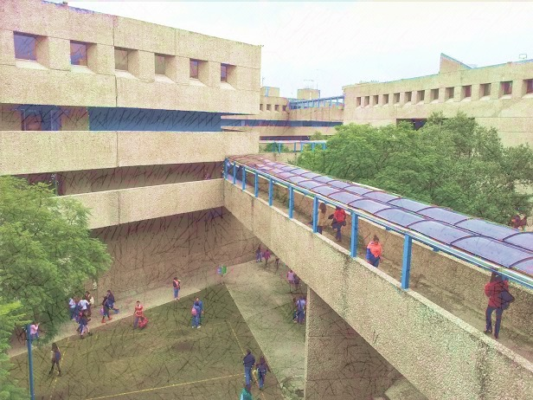
El profesor de lenguas en la industria 4.0: nuevos desafíos
Ricardo Velasco Preciado
28 de agosto de 2019

Slide 2
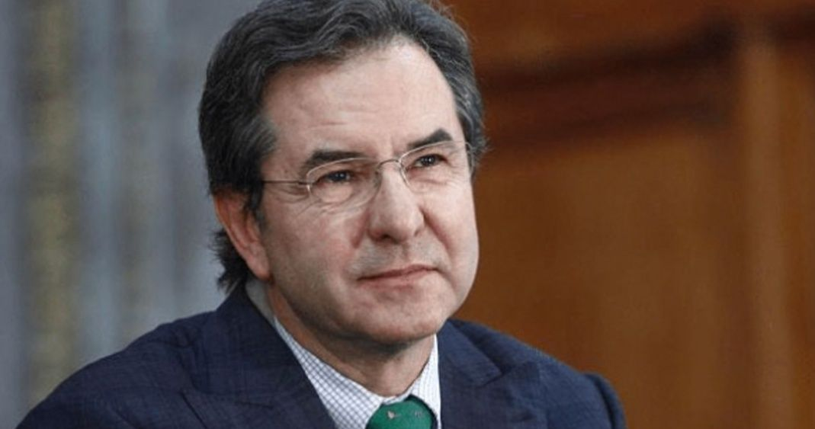
“Maestros de inglés no tendrán que dominar el idioma para dar clases"
Esteban Moctezuma Barragán

Slide 3
Primero, juguemos…
Accedan a este URL:
https://kahoot.it/

Slide 4
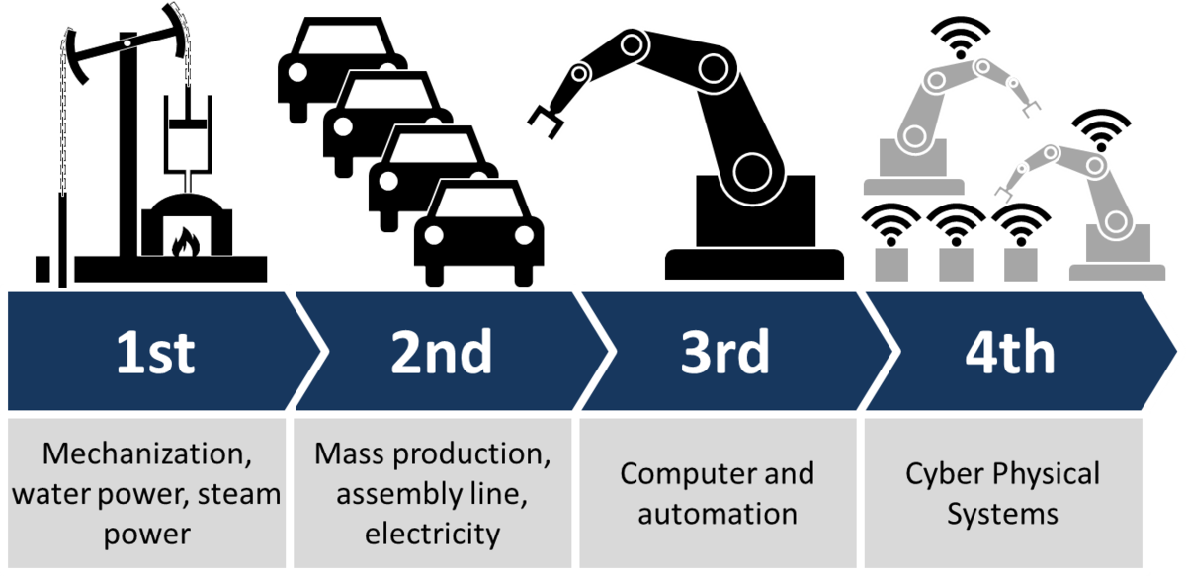
Revoluciones Industriales
CC BY-SA 4.0 Licencia de Creative Commons
File:Industry 4.0.png
Creado el: 24 de noviembre de 2015

Slide 5
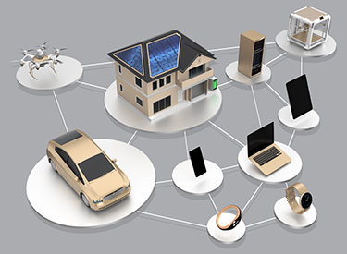
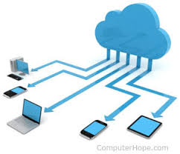
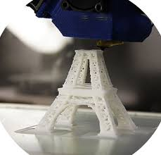
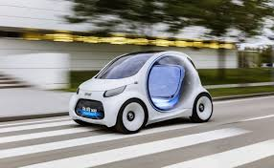
Industria 4.0
Internet de las cosas
Cómputo en la nube
Big data
Ciudades inteligentes
Sistemas Ciberfísicos
Inteligencia artificial
Robótica & drones
Automatización del hogar
Piloto automático
Cultura creadora
Impresión 3D
Realidades Mixtas
Realidad Aumentada
Realidad Virtual

Slide 6
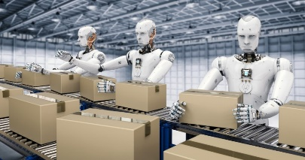
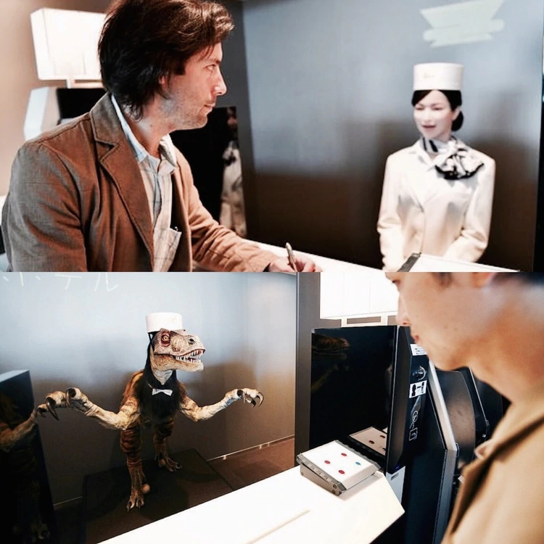
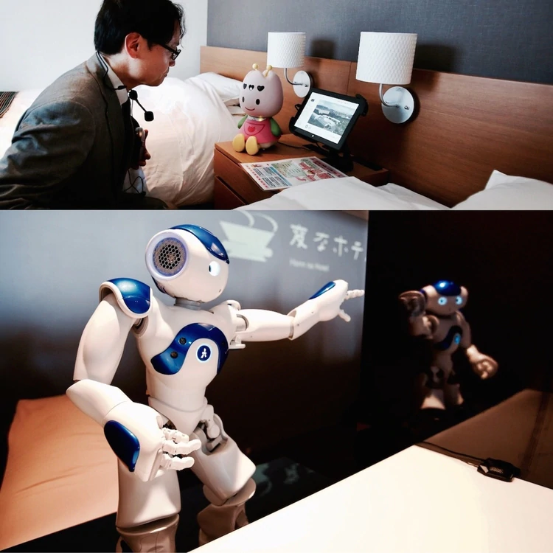
Desafíos de los nuevos entornos de trabajo

Slide 7
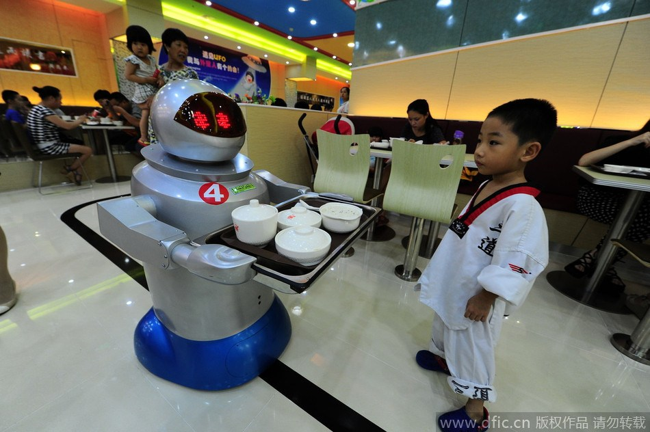
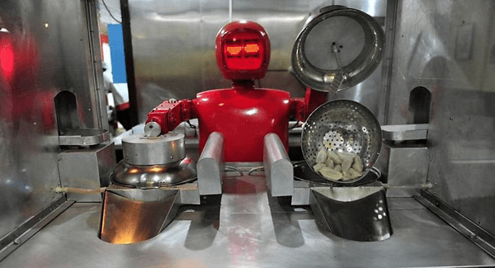
Desafíos de los nuevos entornos de trabajo

Slide 8
Desafíos de los nuevos entornos de trabajo
Empleos más amenazados
De acuerdo con la universidad de Oxford …
Operadores telefónicos
Vendedores minoristas
Agentes de Bienes Raíces
Cajero minorista
Recepcionistas
Camareros
Cocineros
Secretarios
Porteros
Personal informante
Empleados del banco
Soldados
Trabajos médicos
Personal de seguridad y vigilancia
Taxistas
Mensajeros
Conductores de camiones
Guías turísticos
Técnicos dentales
Técnicos farmacéuticos
Carnicería
Asistentes de derecho
Contadores
Etc., etc.

Slide 9
¿Y qué hay de los maestros de lenguas?

Slide 10
Contexto en el aprendizaje de idiomas

Slide 11
Tendencias en la educación
Educación a distancia autogestiva
Educación en línea
Educación a Distancia con tutoría
Educación híbrida
Educación presencial con TIC

Slide 12
Personal académico en la modalidad en línea
Diseñador didáctico
corrector de estilo
Experto en contenidos
desarrollador de material didáctico digital
tutor en línea

Slide 13
¿Dónde están los maestros en educación en línea?

Slide 14
Algunos ejemplos
Telesecundaria
Enciclomedia
Duolingo y otros
Un tutor en línea no es un profesor

Slide 15
Escuela 4.0
ambientes físicos y virtuales
De TIC a TAC & TEP
Analítica del aprendizaje
Taken from http://www.ampaavemariasanisidro.es/el-futuro-del-aprendizajeescuelas-en-la-nube/
Notes:
Tecnologías para el Aprendizaje y el Conocimiento; para el Empoderamiento y la Participación

Slide 16
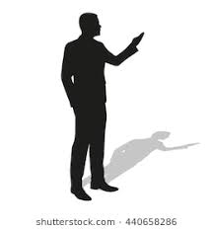
El nuevo profesor de lenguas …
puede desempeñar diferentes papeles
tendrá muchísimo más estudiantes
no solo en general lenguaje sino también desarrollará competencias genéricas

Slide 17
Entonces, ¿te será posible enseñar inglés incluso si el profesor presencial no habla el idioma?

Slide 18
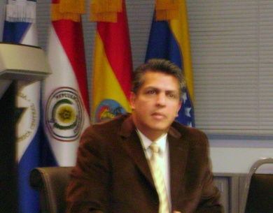
Gracias
Ricardo Velasco Preciado
Correo: ricardo.Velasco@g.upn.mx
https://twitter.com/rivel7
https://www.facebook.com/ricardo.v.preciado
https://www.linkedin.com/in/ricardovelascopreciado/

